Slide 1
О ВЫПОЛНЕНИИ ПОКАЗАТЕЛЕЙ РЕАЛИЗАЦИИ КОМПЛЕКСНОГО ПРОЕКТА (ПРОГРАММЫ) ПО ВЫРАВНИВАНИЮ УСЛОВИЙ ДЛЯ ПОЛУЧЕНИЯ КАЧЕСТВЕННОГО ОБРАЗОВАНИЯ ОБУЧАЮЩИМИСЯ СТАВРОПОЛЬСКОГО КРАЯ В РАМКАХ КРАЕВОЙ ПРОГРАММЫ «ДЕТИ СТАВРОПОЛЬЯ»
СТАВРОПОЛЬСКИЙ КРАЕВОЙ ИНСТИТУТ РАЗВИТИЯ ОБРАЗОВАНИЯ, ПОВЫШЕНИЯ КВАЛИФИКАЦИИ И ПЕРЕПОДГОТОВКИ РАБОТНИКОВ ОБРАЗОВАНИЯ
Устименко Татьяна Алексеевна
проректор по информатизации и проектной деятельности СКИРО ПК и ПРО, кандидат педагогических наук

Slide 2
РАЗВИТИЕ РЕГИОНАЛЬНЫХ МЕХАНИЗМОВ УПРАВЛЕНИЯ КАЧЕСТВОМ ОБРАЗОВАНИЯ
1.2. Система работы со школами с низкими результатами обучения и/или школами, функционирующими в неблагоприятных социальных условиях
В ЛЮБОЙ ОБРАЗОВАТЕЛЬНОЙ СИСТЕМЕ ВСТРЕЧАЕТСЯ УЧЕБНАЯ НЕУСПЕШНОСТЬ
Региональная система работы со школами с низкими результатами и/или школами, функционирующими в неблагоприятных социальных условиях должна обеспечивать:
профилактику учебной неуспешности в ОО региона;
Выявление школ с рисками снижения образовательных результатов и организацию системной работы с ними;
адресную поддержку школ с низкими образовательными результатами
ТРЕК 1. Адресная поддержка школ с низкими образовательными результатами
ТРЕК 2. Организация работы со школами, функционирующими в зоне риска снижения образовательных результатов
ТРЕК 3. Профилактика учебной неуспешности в ОО региона

Slide 3
ИНВАРИАНТНЫЕ ПОКАЗАТЕЛИ КОНЕЧНОГО РЕЗУЛЬТАТА РЕАЛИЗАЦИИ МЕРОПРИЯТИЙ ПРОЕКТА
ШКОЛЫ
Показатели
по выявлению школ с низкими результатами обучения, школ, функционирующих в зоне риска снижения образовательных результатов
по мониторингу ресурсных дефицитов в образовательных организациях
по выявлению динамики образовательных результатов в школах с низкими результатами обучения и/или школах, демонстрирующих в неблагоприятных социальных условиях
по мониторингу образовательных результатов в школах, функционирующих в условиях рисков снижения образовательных результатов
по оказанию методической помощи ШНОР
по профилактике учебной неуспешности в общеобразовательных организациях

Slide 4
АДРЕСНАЯ МЕТОДИЧЕСКАЯ ПОДДЕРЖКА ШКОЛ С НИЗКИМИ РЕЗУЛЬТАТАМИ ОБУЧЕНИЯ
ШКОЛЫ
Школы
ФЕДЕРАЛЬНЫЙ
СПИСОК
2021 год
75 школ
2022 год
50 школ
2023 год
30 школ
2021 год
145 школ
ШКОЛЫ – УЧАСТНИКИ ПРОЕКТА
УЧАСТНИКИ ПРОЕКТА «500+»
2021 год
25 школ
2022 год
18 школ
2023 год
30 школ
2022 год
96 школ
2023 год
95 школ +39
РЕЗУЛЬТАТЫ РЕАЛИЗАЦИИ ПРОЕКТА В 2022 году
Адресная поддержка школ с низкими образовательными результатами
57 (59,4%) общеобразовательных организаций не продемонстрировали «низкие результаты»
Организация работы со школами, функционирующими в зоне риска снижения образовательных результатов
для 91,98% неуспевающих обучающихся в ОО региона разработаны индивидуальные образовательные маршруты, 93,18% неуспевающих обучающихся региона посещают дополнительные занятия с целью ликвидации отставания по учебной программе
Профилактика учебной неуспешности в ОО региона

Slide 5
МЕРОПРИЯТИЯ ПРОЕКТА В 2022 ГОДУ
ПЕДАГОГИ ШКОЛ
УПРАВЛЕНЧЕСКИЕ КОМАНДЫ ШКОЛ
ПРОГРАММЫ ДОПОЛНИТЕЛЬНОГО ПРОФЕССИОНАЛЬНОГО ОБРАЗОВАНИЯ
(30 групп КПК)
633 учителей-предметников
167 руководитель ОО
ЭКСПЕРТИЗА ПРОГРАММНЫХ ДОКУМЕНТОВ
(100% охват школ)
пакеты программных документов 96 школ
ВЫРАВНИВАНИЕ
УСЛОВИЙ ДЛЯ
ПОЛУЧЕНИЯ
КАЧЕСТВЕННОГО ОБРАЗОВАНИЯ ОБУЧАЮЩИМИСЯ СК
СТАЖИРОВКИ ДЛЯ УПРАВЛЕНЧЕСКИХ КОМАНД ШКОЛ
38 стажировок, 96 управленческих команд
ВЫЕЗДНОЕ МЕРОПРИТИЕ «ПЕДАГОГИЧЕСКИЙ ДЕСАНТ»
(9 мероприятий)
802 участника
ДИАГНОСТИКА
ПРОФЕССИОНАЛЬНЫХ КОМПЕТЕНЦИЙ РАБОТНИКОВ ОБЩЕОБРАЗОВАТЕЛЬНЫХ ОРГАНИЗАЦИЙ
218 учителей-предметников
25 руководителей ОО
ИНДИВИДУАЛЬНЫЕ КОНСУЛЬТАЦИИ С УПРАВЛЕНЧЕСКИМИ КОМАНДАМИ ШКОЛ
192 часа (100% охват школ)

Slide 6
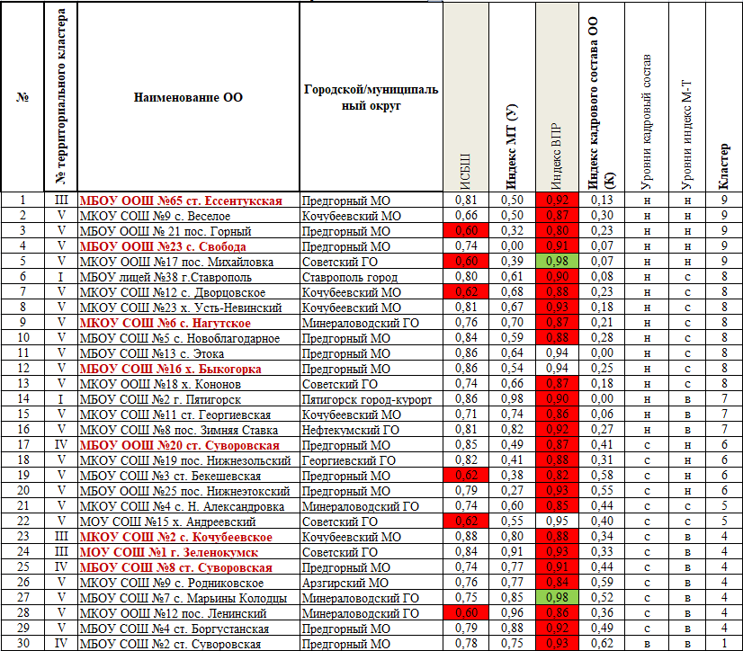
СПИСОК ШКОЛ С НИЗКИМИ РЕЗУЛЬТАТАМИ ОБУЧЕНИЯ, ФИОКО, 2023 ГОД

Slide 7
ШКОЛЫ – УЧАСТНИКИ ПРОЕКТА В 2023 ГОДУ
Участники проекта «500+» в 2022 году
17 школа - городская
78 школ - сельских
37 школ –малокомплектных
95 ШКОЛ С НИЗКИМИ РЕЗУЛЬТАТАМИ ОБУЧЕНИЯ
+
39 ШКОЛ, ФУНКЦИОНИРУЮЩИХ В ЗОНЕ РИСКА СНИЖЕНИЯ ОБРАЗОВАТЕЛЬНЫХ РЕЗУЛЬТАТОВ
17 школ
Участники проекта «500+» в 2021 году
Школы вошедшие в проект в 2023 году
17 школ
22 школы
Участники проекта «500+» в 2020 году
25 муниципальных/
городских округов
6 школ

Slide 8
О ВЫПОЛНЕНИИ ПОКАЗАТЕЛЕЙ РЕАЛИЗАЦИИ КОМПЛЕКСНОГО ПРОЕКТА (ПРОГРАММЫ) ПО ВЫРАВНИВАНИЮ УСЛОВИЙ ДЛЯ ПОЛУЧЕНИЯ КАЧЕСТВЕННОГО ОБРАЗОВАНИЯ ОБУЧАЮЩИМИСЯ СТАВРОПОЛЬСКОГО КРАЯ В РАМКАХ КРАЕВОЙ ПРОГРАММЫ «ДЕТИ СТАВРОПОЛЬЯ»
СТАВРОПОЛЬСКИЙ КРАЕВОЙ ИНСТИТУТ РАЗВИТИЯ ОБРАЗОВАНИЯ, ПОВЫШЕНИЯ КВАЛИФИКАЦИИ И ПЕРЕПОДГОТОВКИ РАБОТНИКОВ ОБРАЗОВАНИЯ
Устименко Татьяна Алексеевна
проректор по информатизации и проектной деятельности СКИРО ПК и ПРО, кандидат педагогических наук

